Slide 1

Bài 5
Gia đình của em (Tiết 2)

Slide 2





Slide 3





Slide 4
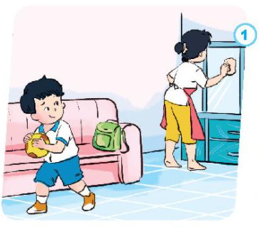
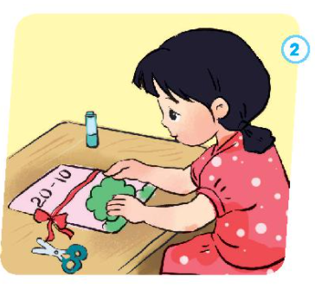




Slide 5
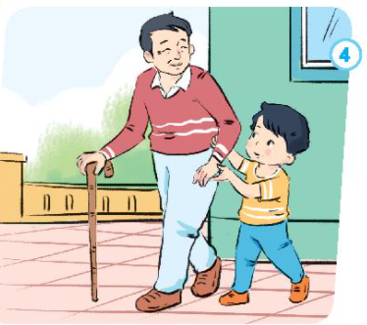
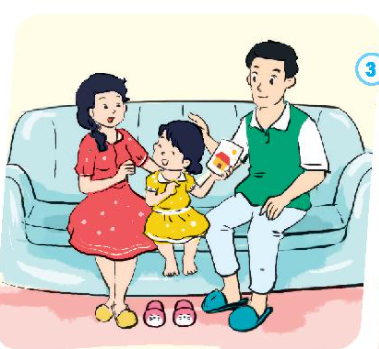

Slide 6
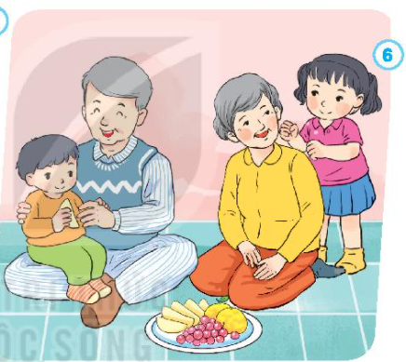
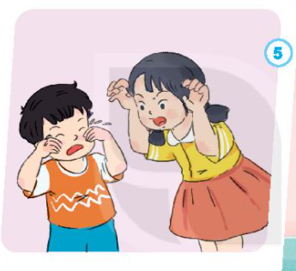

Slide 7
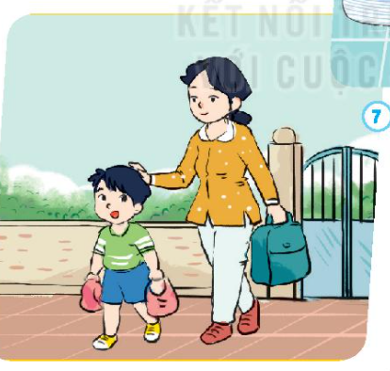
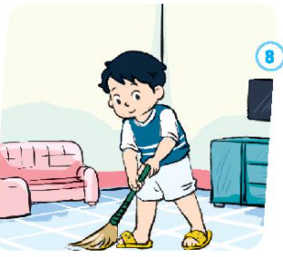

Slide 8

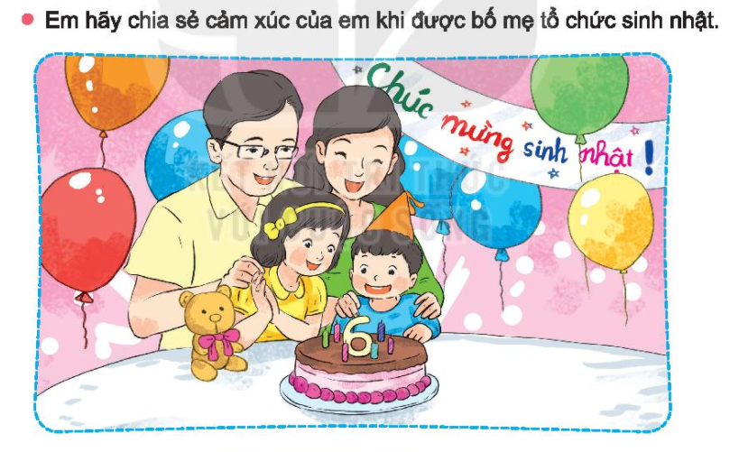
Vận dụng

Slide 9



Vận dụng

Slide 10

Chóc thÇy c«, c¸c con cïng
gia đình m·i m·i
h¹nh phóc !

